Slide 1
LaTex入门教程
2019.9.21
我们毕业啦
其实是答辩的标题地方
主讲人
李顶为
单位
计算机科学与技术系团委学生会

Slide 2
介绍
下载以及安装
基本语法
CONTANTS
模板的使用

Slide 3

介绍
It was the best of times, it was the worst of times; it was the age of wisdom, it was the age of foolishness.

Slide 4
介绍
安装
语法
模板
什么是LaTex？
文字排版系统
论文神器
他可以很深奥……
数学、物理、计算机等科学论文
也可以很亲民……
信件排版
书籍排版
任何pdf文件……

Slide 5
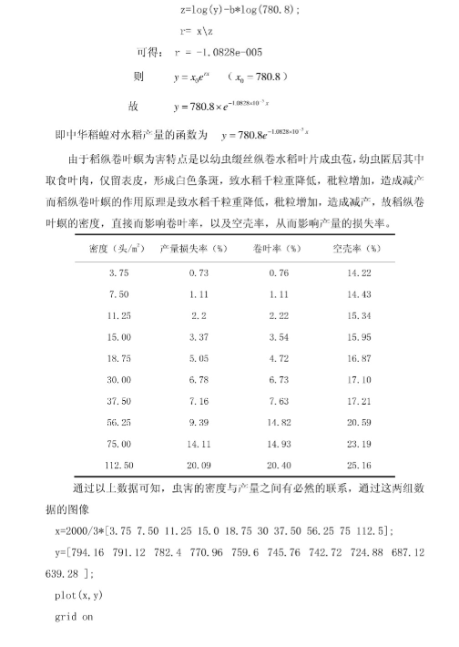

介绍
安装
语法
模板
工作原理
LaTex语言文件
.cls/.sty样式文件（可选）
Html & JavaScript 语言文件
.CSS样式文件（可选）
网页浏览器（IE，Chrome，FireFox，360等）
网页浏览器（IE，Chrome，FireFox，360等）
网页
pdf文件

Slide 6
下载以及安装
It was the best of times, it was the worst of times; it was the age of wisdom, it was the age of foolishness.

Slide 7
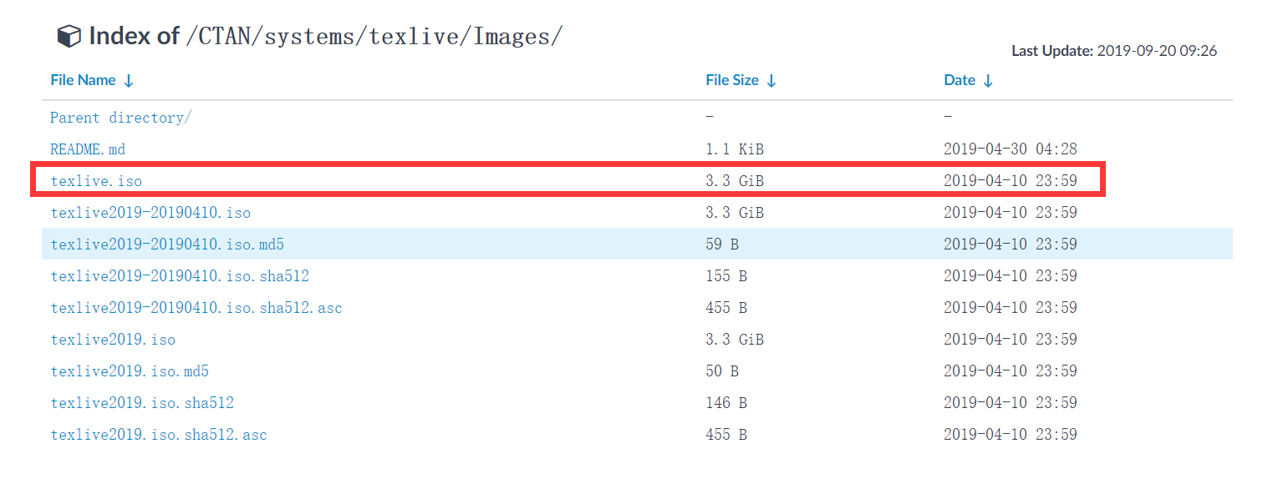
介绍
安装
语法
模板
LaTex的安装
LaTex的安装并不是一件简洁的事情，因为有太多的发行版本，而且网上的教程大都特别坑爹
为了简洁，我们直接使用了texlive，它会自动下载一些扩展包
下载地址：https://mirrors.tuna.tsinghua.edu.cn/CTAN/systems/texlive/Images/
下载”texlive.iso”

Slide 8
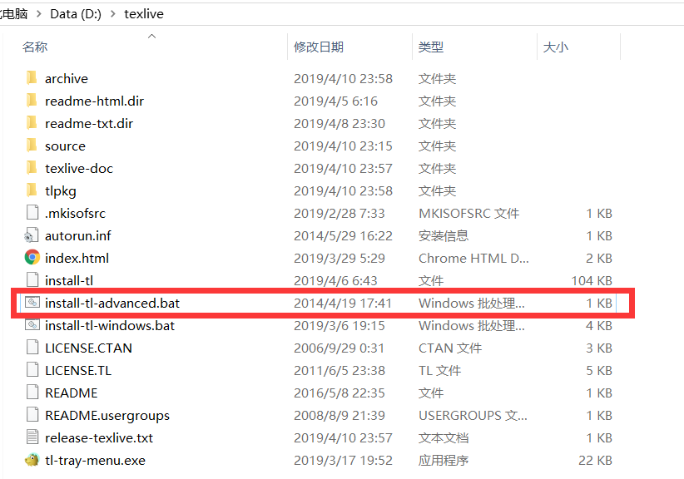
介绍
安装
语法
模板
LaTex的安装
选择一个合适的路径解压
双击”install-tl-advanced.bat”安装

Slide 9
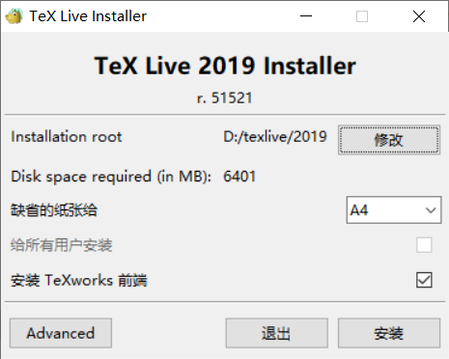
介绍
安装
语法
模板
LaTex的安装
选择合适的安装路径并安装texworks

Slide 10
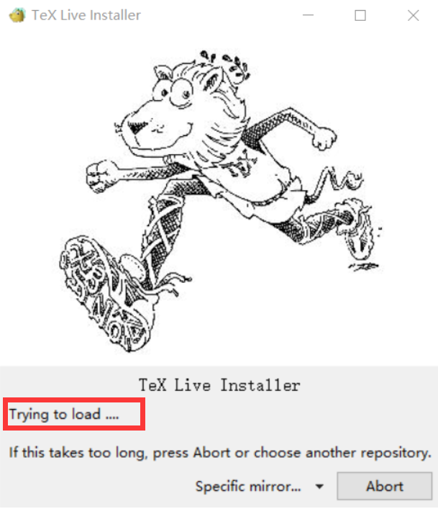
介绍
安装
语法
模板
LaTex的安装
弹出该界面时会程序会根据你的网络状况自动寻找合适的下载源
所以请一定保持网络通畅
下载时间会持续约一个小时
图示为正在寻找下载源

Slide 11
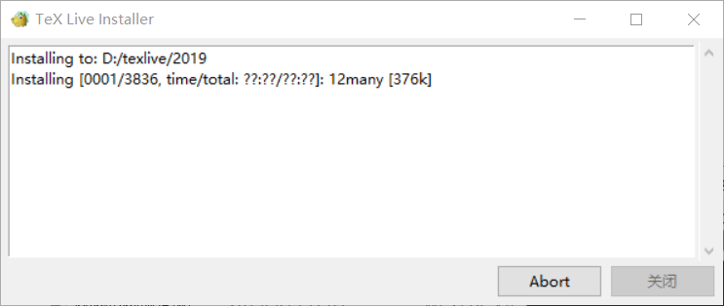
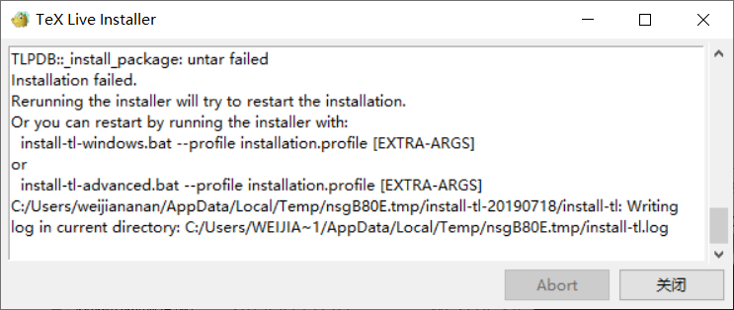
介绍
安装
语法
模板
LaTex的安装
该页面为正在下载（左上）
期间可能会因为网络或其他原因出现失败（右下），不妨多次试验
下载结束时会安装一段时间，然后提示安装成功

Slide 12
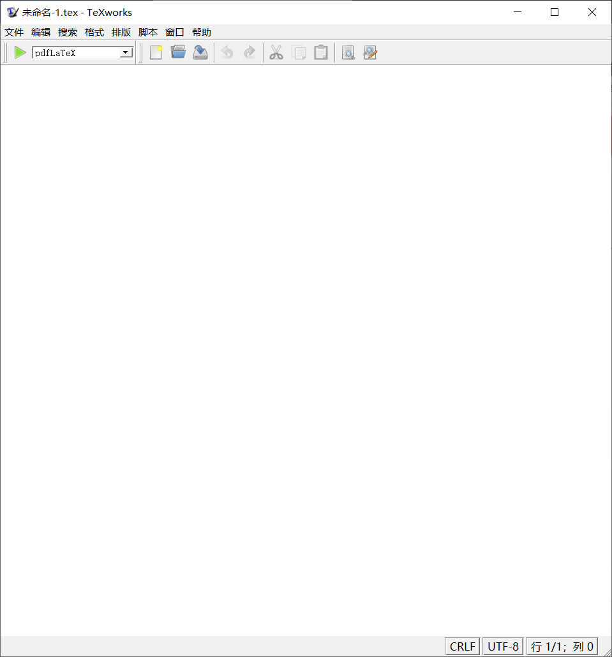
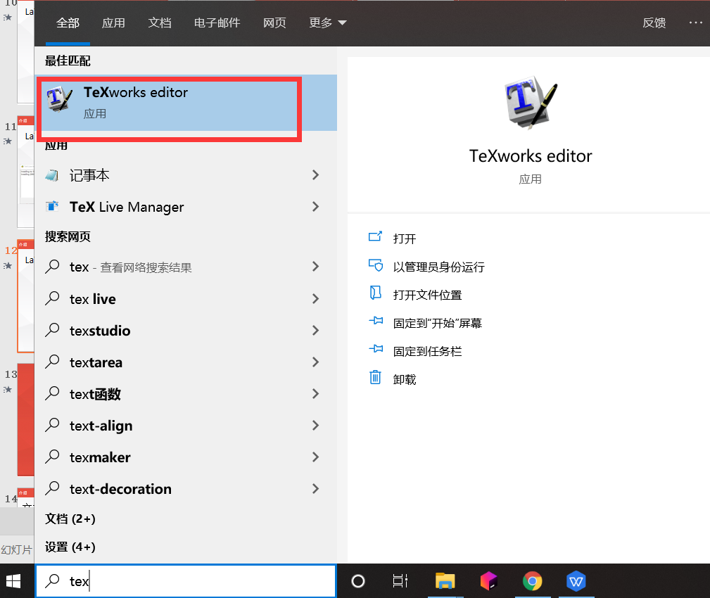
介绍
安装
语法
模板
LaTex的安装
在windows应用栏里搜索texworks，若搜索到目标，则说明安装成功
运行界面如下图
安装完LaTex就已经成功一半啦！

Slide 13
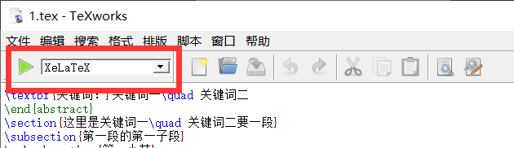
介绍
安装
语法
模板
LaTex的安装
编译的时候请选择XeLaTex，按绿色键编译运行然后自动预览pdf文件

Slide 14
基本语法
It was the best of times, it was the worst of times; it was the age of wisdom, it was the age of foolishness.

Slide 15
介绍
安装
语法
模板
文档结构
全文都包括控制序列，它们本身不会被输出，但是会影响文章的效果。
控制序列以反斜杠“\”开始。
\documentclass{}是文档类控制序列，可以暂时不用理解。
\begin{}和\end{}控制序列成对出现，它们中间内容被称为环境
\begin{document}与\documentclass{article}是导言区，这里面的控制序列通常会影响文档的输出
注释以”%”开头
下面是一篇标准文章必要的控制序列
\documentclass{article}
%这里是导言区
\begin{document}
%这里是正文
\end{document}

Slide 16
介绍
安装
语法
模板
使用中文
由于历史原因，在LaTex中使用中文并不是那么容易……
按照下面更改\documentclass
注：有的发行版本可能并未安装ctexart这个包
%\documentclass{article}
\documentclass[UTF8]{ctexart} %使用这句才能写中文
%这里是导言区
\begin{document}
%这里是正文
\end{document}

Slide 17
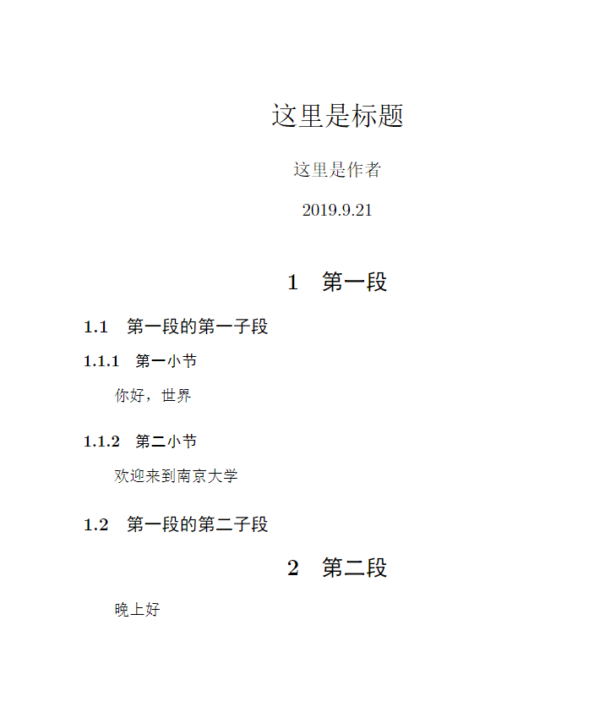
介绍
安装
语法
模板
标题以及段落
标题\title{context} document中使用标题\maketitle
作者\author{context}
日期\date{context}
段落\section{} 子段落\subsection{} 更小段落\subsubsection{}
\documentclass[UTF8]{ctexart}
\title{这里是标题}
\author{这里是作者}
\date{2019.9.21}
\begin{document}
\maketitle
\section{第一段}
\subsection{第一段的第一子段}
\subsubsection{第一小节}
你好，世界
\subsubsection{第二小节}
欢迎来到南京大学
\subsection{第一段的第二子段}
\section{第二段}
晚上好
\end{document}

Slide 18
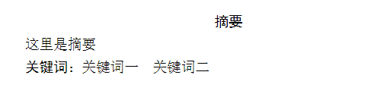
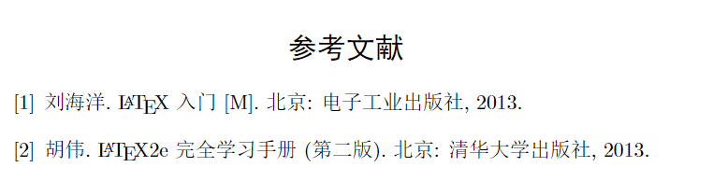
介绍
安装
语法
模板
摘要以及引用文献
在document中，摘要的指令序列为\begin{abstract} \end{abstract}
关键词写在abstract模块中，为\textbf{} （换行以及空格的叙述在后页）
在document中，引用文献的指令序列为\begin{thebibliography} \end{thebibliography}；在开始的时候还需要指定一个宽度，如\begin{thebibliography}{9}
每一项引用为\bibitem[x]{tag}，其中x为序号，tag为引用标记
\begin{abstract}
这里是摘要
\textbf{关键词：}关键词一\quad 关键词二
\end{abstract}
\begin{thebibliography}{9}
\bibitem[1]{Liu} 刘海洋. \LaTeX 入门[M]. 北京: 电子工业出版社, 2013.
\bibitem[2]{Hu} 胡伟. \LaTeX 2e完全学习手册(第二版). 北京: 清华大学出版社, 2013.
\end{thebibliography}

Slide 19
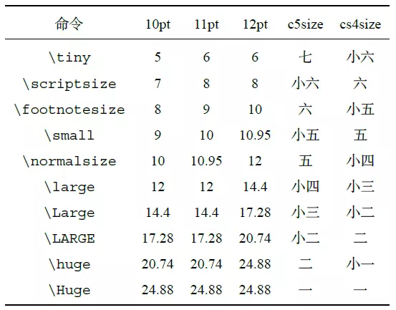
介绍
安装
语法
模板
字体大小
全局字体大小：在\documentclass加上option选项，如\documentclass[12pt,UTF8]{ctexart}，但这里一共只有10、11、12pt三个选项。
局部字体大小：在正文部分使用\huge、\large、\normalsize、\small等会改变它们后面所有字体大小。
注：LaTex中更改字体样式较为麻烦（特别是中文），此处暂不介绍。
c5size和cs4size为ctexart，ctexrep，ctexbook等包特有

Slide 20
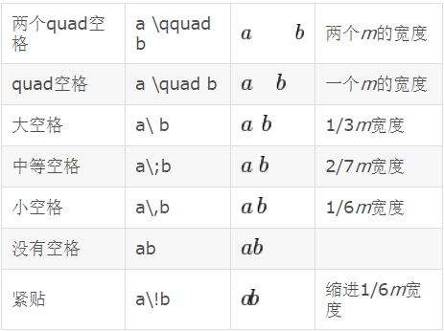
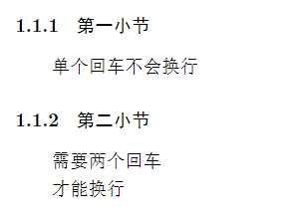
介绍
安装
语法
模板
空格和换行
LaTex的编译器会吞掉.tex文本中所有的空格，使用\quad等打印空格
LaTex会忽视单个回车，连续两个回车才是换行
\subsubsection{第一小节}
单个回车
不会换行
\subsubsection{第二小节}
需要两个回车
才能换行

Slide 21
介绍
安装
语法
模板
公式
公式的输入是LaTex的灵魂所在
公式由一对”$$”符号括起来
当需要特殊化处理超过一个字符时，请使用大括号{}
指数：^{} 下标：_{}
平方根：\sqrt{} 更高次方根：\sqrt[]{}
分数：\frac{}{}
求和：\sum_{}^{} 积分：\int_{}^{} 连乘：\prod_{}^{}
希腊字母：\alpha \beta \gamma \delta \epsilon \Delta \Pi ...
二元运算符：\times \div
......

Slide 22
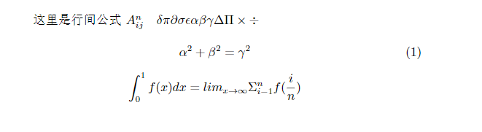
介绍
安装
语法
模板
行内公式和行间公式
行内公式直接使用一对$$括起来就好
行间公式有两种方式，使用一对\begin{equation}\end{equation}
或者使用一对\[ \]
这里是行间公式$A_{ij}^n \quad \delta \pi \partial \sigma \epsilon \alpha \beta \gamma \Delta \Pi \times \div$
\begin{equation}
\alpha^2 + \beta^2 = \gamma^2
\end{equation}
\[ \int_0^1f(x)dx=lim_{x \to \infty}\Sigma_{i-1}^nf(\frac{i}{n}) \]

Slide 23
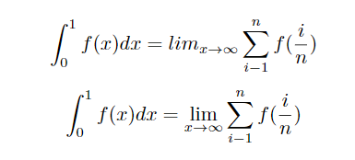
介绍
安装
语法
模板
公式的细节调整
有时使用求和符号的时候，我们希望初始条件和结束条件在大写sigma脚下和头顶
这里介绍一种方法
使用\limits
\[ \int_0^1f(x)dx=lim_{x \to \infty}\sum_{i-1}^nf(\frac{i}{n}) \]
\[ \int_0^1f(x)dx=\lim\limits_{x \to \infty}\sum\limits_{i-1}^nf(\frac{i}{n}) \]

Slide 24
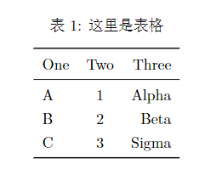
介绍
安装
语法
模板
表格
LaTex中能够绘制的表格有很多种，下面只介绍一种绘制三线表的方法
在开头需要调用外部包\usepackage{booktabs}，顺序不同时可能触发不同的编译错误。lcr分别表示左对齐，居中，右对齐，cccc表示四列均居中；//是新起一行；&是元素分割符
\begin{table}
\caption{这里是表格}
\begin{center}
\begin{tabular}{lcr}
\toprule
One & Two & Three \\
\midrule
A & 1 & Alpha \\
B & 2 & Beta \\
C & 3 & Sigma \\
\bottomrule
\end{tabular}
\end{center}
\end{table}

Slide 25
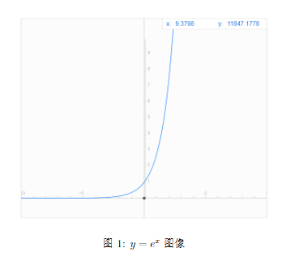
介绍
安装
语法
模板
图片
图片由一对\begin{figure} \end{figure}括起来
需要在开头加入\usepackage{graphicx}
\centering使图片居中；使用\includegraphics[]{}插入图片，[]中设置图片大小，{}为图片路径；\caption{}设置图片标题；\textwidth是文本宽度，可以暂时不用理解
下面例子中图片ex.png放在了.tex文件根目录下的imgs文件夹下
\begin{figure}
\centering
\includegraphics[width=.7\textwidth]{imgs/ex.png}
\caption{$y=e^x$图像}
\end{figure}

Slide 26


介绍
安装
语法
模板
文献、图片以及表格的引用
我们在文末添加参考文献时会这样写：\bibitem[x][tags]，其中tags就是引用标签，在正文中可以使用\cite{tags}进行引用。
在插入图片和表格的时候，可以使用\label{tags}为它们添加一个标签。然后再正文中，使用\cref{tags}进行引用，需要在开头加上\usepackage{cleveref}。（\label{}可能需要写在\caption）
\begin{table}
\caption{这里是表格}
\label{tbl:number}
\begin{center}
...
\end{center}
\end{table}
你好世界\cite{Liu}，
表格引用测试\cref{tbl:number}；
图片引用测试\cref{fig:function}
\begin{figure}
\centering
...
\caption{$y=e^x$图像}
\label{fig:function}
\end{figure}

Slide 27
模板的使用
It was the best of times, it was the worst of times; it was the age of wisdom, it was the age of foolishness.

Slide 28
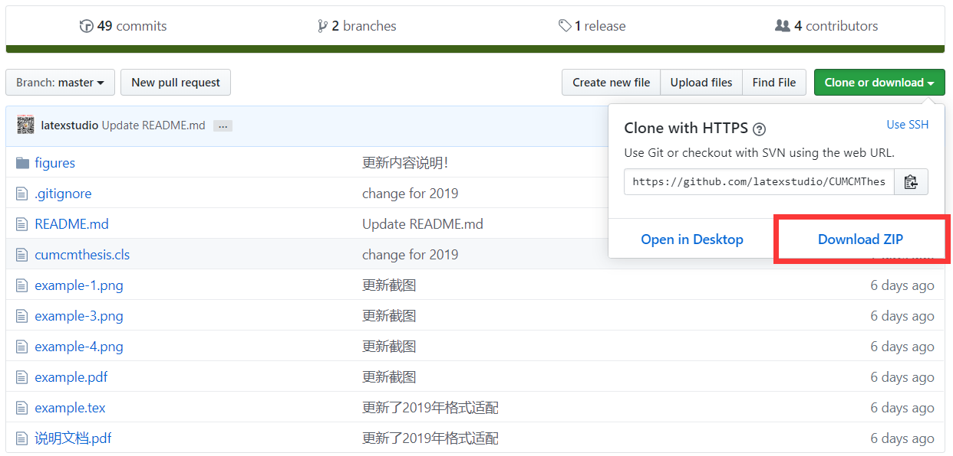
介绍
安装
语法
模板
模板的使用
通常使用的模板使用.cls，然后在.tex文件中使用\documentclass{templateName}
但是，一般我们能在网站上找到一个模板的集合（如github）
下面以2019数学建模国赛的模板为例
首先下载整个项目https://github.com/latexstudio/CUMCMThesis

Slide 29
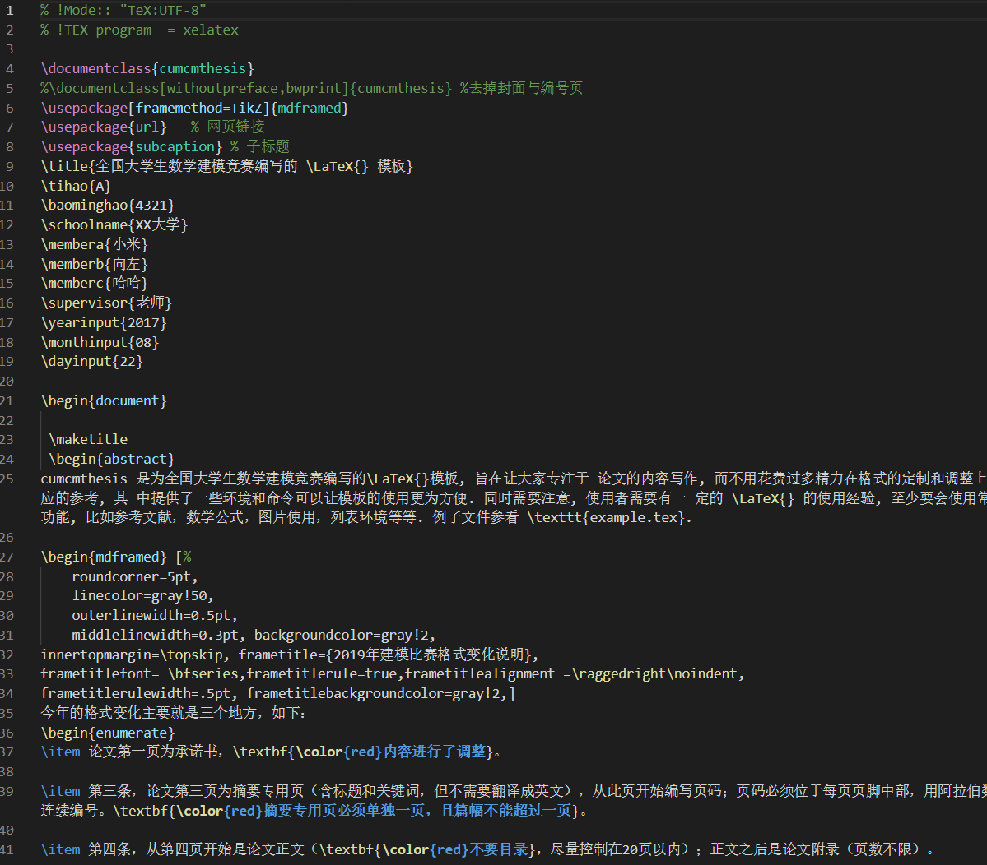
介绍
安装
语法
模板
模板的使用
解压完毕之后打开example.tex
在\documentclass{cumcmthesis}一句中打开了模板
按照使用需要修改模板即可
MacOS用户可能会出现缺少字体的编译错误，此时按照编译器报错替换相应字体、下载所需字体或者直接注释

Slide 30
介绍
安装
语法
模板
写在最后
LaTex的语法实再很多很杂
遇到不会的内容首先借助搜索引擎，实再解决不了再询问身边dalao
使用vscode代替默认的文本编辑器是一个不错的选择
如果查阅了网上的资料仍然出现编译错误，不妨检查：
LaTex发行版本是否与网上资料所用版本匹配
是否以XeLaTex方式编译
控制序列的顺序是否一致
没有使用\usepackage导入相应的包
使用了\usepackage而相应的包不存在
\begin和\end的不匹配
\begin{equation}和\end{equation}的bug，这种情况下更改书写方式
是否缺少所需字体
空行、中文可能带来的影响（有的版本在编译中文时会直接卡死）
......

